Slide 1
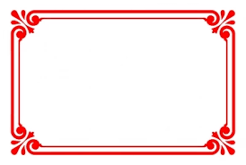

ỦY BAN NHÂN DÂN QUẬN LONG BIÊN
TRƯỜNG TIỂU HỌC ÁI MỘ B
MÔN: TOÁN
LỚP 2
BÀI 4: HƠN, KÉM NHAU BAO NHIÊU (Tiết 2)
.

Slide 2

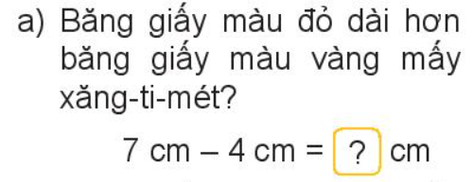
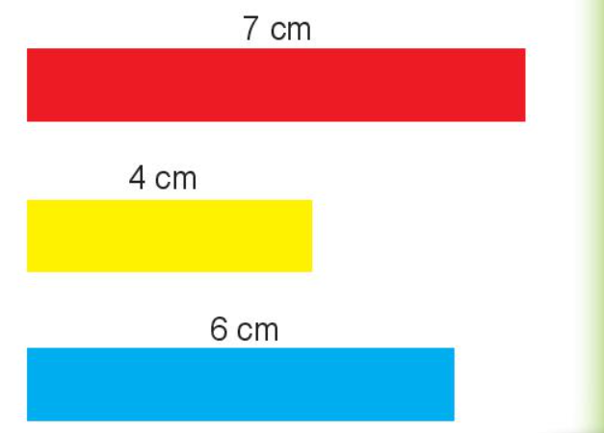
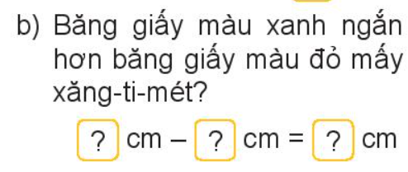
3
7
6
1

Slide 3

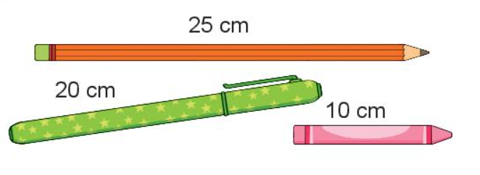
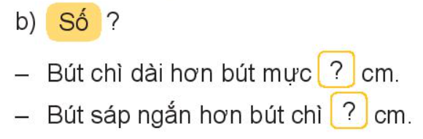
Bút màu hồng ngắn nhất
5
15

Slide 4

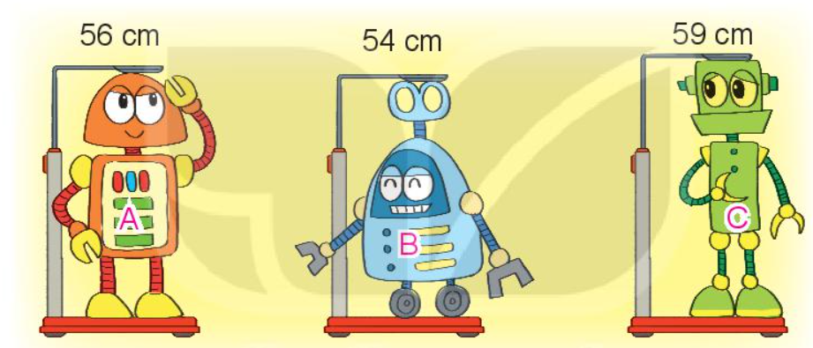
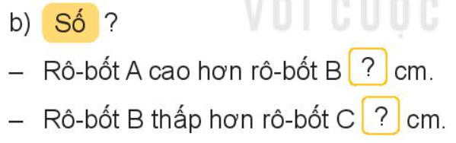
a. Rô-bốt nào cao nhất?
Rô-bốt C
2
5

Slide 5
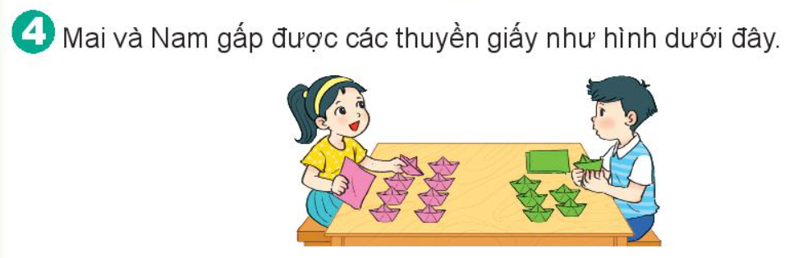
a. Mai gấp được hơn Nam mấy cái thuyền?
8 - 5 = 3 (cái)
b. Nam gấp được kém Mai mấy cái thuyền?
8 - 5 = 3 (cái)

Slide 6

CHÀO TẠM BIỆT

